Slide 1
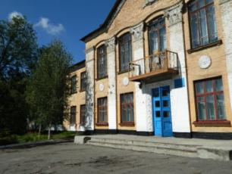
Великовисківська ЗШ І-ІІІ ст.
“Школа сприяння здоров'ю”
Ростити дітей здоровими зараз,
щоб не оздоровлювати їх завтра ...

Slide 2
Мета проекту: Формування здоров’я дітей, повноцінний розвиток їхнього організму, створення умов розвиваючого предметного рухового середовища, впровадження в навчальний процес здоров’язберігаючих технологій для досягнення позитивних змін у стані здоров’я школярів
Мета проекту:
Формування здоров’я дітей, повноцінний розвиток їхнього організму, створення умов розвиваючого предметного рухового середовища, впровадження в навчальний процес здоров’язберігаючих технологій для досягнення позитивних змін у стані здоров’я школярів.

Slide 3
Завдання проекту: -Відстеження санітарно-гігієнічних умов школи. -Освоєння педагогами нових методів діяльності в процесі навчання, використання технологій уроку, що зберігають здоров’я учнів. -Планомірна організація повноцінного збалансованого харчування учнів. -Розвиток психолого-медико-педагогічної служби школи. -Послідовне формування культури здоров'я.

Slide 4
Очікувані результати: -Підвищення функціональних можливостей організму учнів. -Ріст рівня фізичного розвитку і фізичної підготовленості школярів. -Підвищення пріоритету здорового способу життя. -Підвищення мотивації до рухової діяльності, здорового способу життя. -Підвищення рівня самостійності й активності школярів у рухливій діяльності. -Підвищення професійної компетенції і зацікавленості педагогів у збереженні і зміцненні здоров'я учнів. -Підтримка батьками діяльності школи з виховання здорових дітей.

Slide 5
Здоров’я та навчальний процес

Slide 6
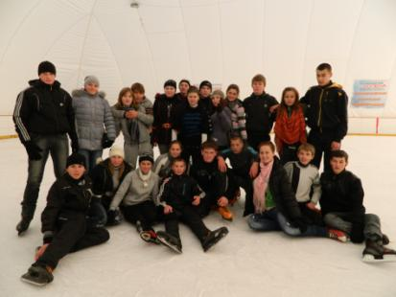
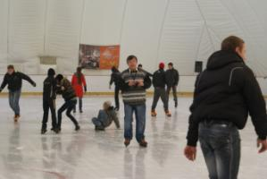
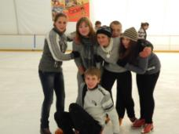
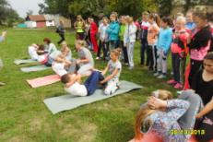
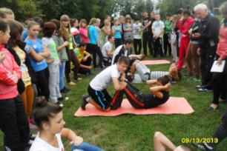
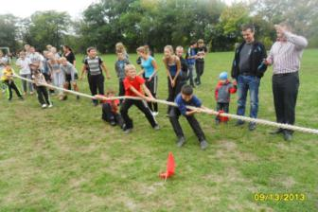
Активний відпочинок
Учні Великовисківської ЗШ І-ІІІ ст, на протязі навчального року часто відвідують льодовий каток м.Кіровограда, а також проводять змагання, в яких беруть активну участь.

Slide 7
Основні напрямки роботи педагогічного колективу
1.

Slide 8
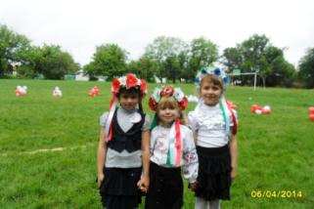
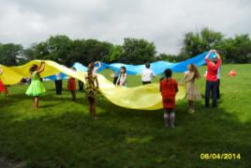
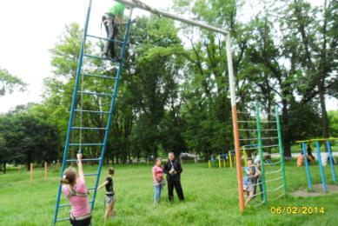
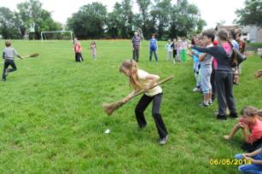
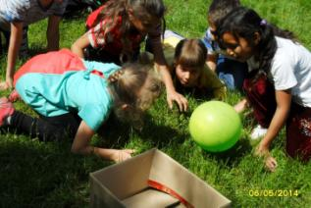
Оздоровлення
Кожен рік у школі працює табір відпочинку «БРИГАНТИНА» який відвідує майже 90% процентів учнів..На яких тут чекають цікаві ігри, екскурсії, вистави, зустрічі.

Slide 9
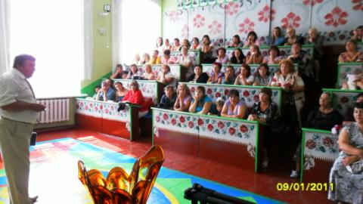
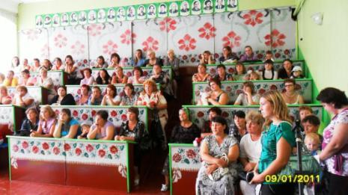
Робота з батьками
Навчальний рік у школі розпочинається та закінчується загальношкільними батьківськими зборами, на яких педагогічний колектив вислуховує думку батьків щодо організації навчального процесу для покращення здоров’я дітей , а на закінчення разом підводимо підсумки своєї праці. Батьки приймають також активну участь у проведенні виховних заходів .Своїм прикладом змушують учнів приймати участь у змаганнях, заходах.

Slide 10
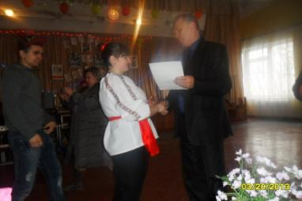
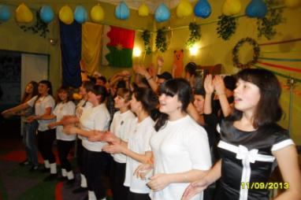
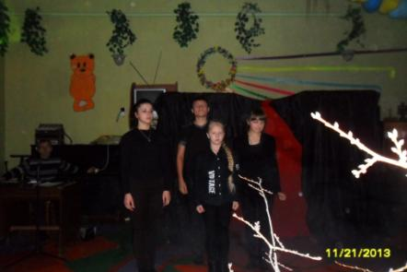
Впроваджуючи ідею здорового способу життя, учні школи беруть участь у районних та обласних змаганнях в агітбригадах.

Slide 11
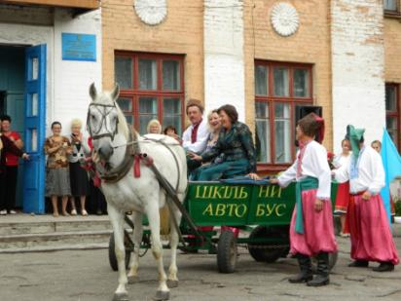
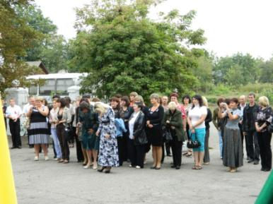
На базі нашої школи проходять районні та обласні семінари

Slide 12
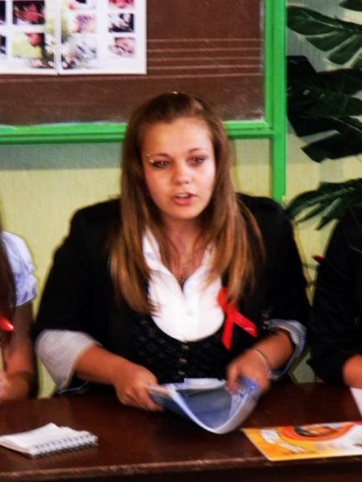
На даному етапі виховання учні значну увагу приділяють акціям у боротьбі зі СНІдом

Slide 13
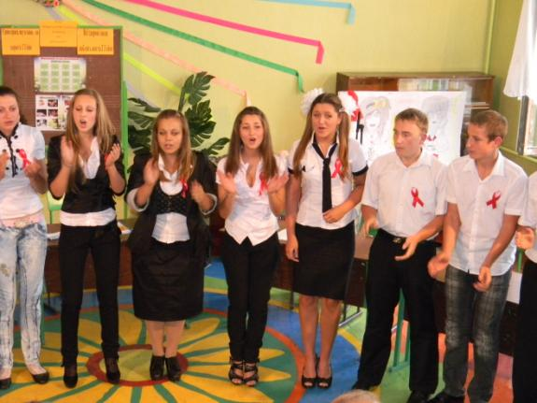
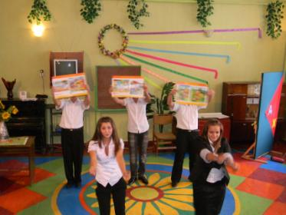
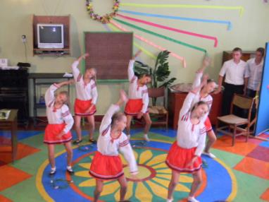
Під час проведення семінарів учні демонструють свої уміння в танцях та художніх виступах.

Slide 14
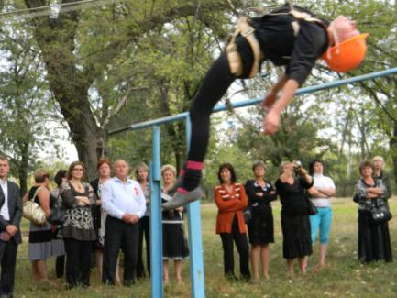
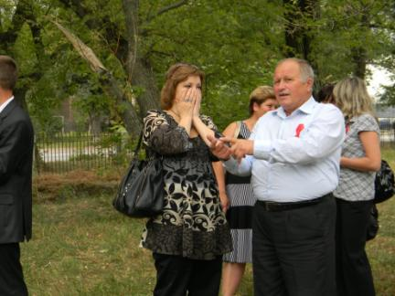
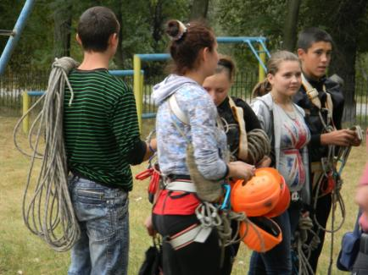
На семінарах учні показують також свої уміння з туризму

Slide 15
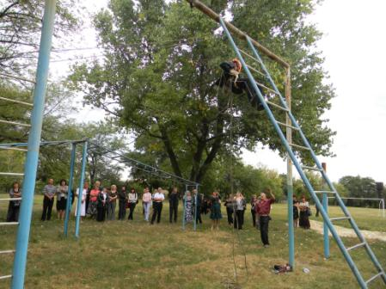
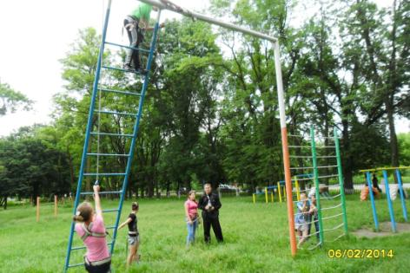
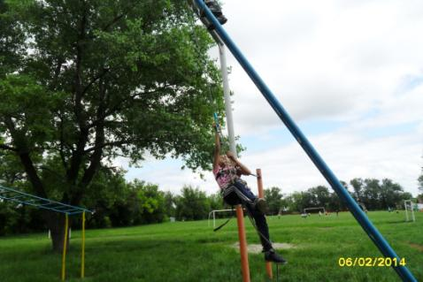
Взагалі туризму в школі приділяється велика увага. Учні виступають як в обласних, так і на всеукраїнських змаганнях , де демонструють чудові результати.

Slide 16
Для отримання задовільного результату проекту потрібно дотримуватися основних правил гігієни.

Slide 17
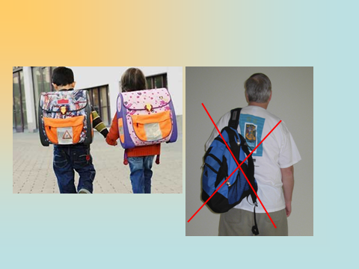

Slide 24
